Slide 1
UTS TESTING DAN QA PERANGKAT LUNAK
Nama : Heryadi
NIM : 201011400561
KELAS : 07tple008
Whitebox Testing dan Unit Test dalam Python
CI/CD
Pengertian, Kelebihan, Kekurangan, dan Contoh Implementasi

Slide 2
Pengertian Whitebox Testing
Whitebox testing adalah metode pengujian perangkat lunak di mana tester memeriksa dan menguji logika internal dan struktur kode sumber aplikasi. Ini melibatkan pemahaman mendalam tentang kode dan alur kerja aplikasi.
Whitebox testing penting karena memastikan bahwa setiap jalur kode telah diuji dengan baik dan semua bagian dari kode berperilaku sesuai yang diharapkan. Ini membantu mengidentifikasi bug, kerentanan, dan kesalahan dalam kode sumber sebelum aplikasi digunakan oleh pengguna akhir. Dengan demikian, whitebox testing meningkatkan kualitas, keandalan, dan keamanan perangkat lunak.

Slide 3
Kelebihan Whitebox Testing
01
Pemeriksaan Mendalam
02
Pengungkapan Bug
03
Jaminan Kode yang Kuat
04
Pemeliharaan yang Mudah

Slide 4
Kekurangan Whitebox Testing
01
Keterbatasan Pengujian Fungsional
02
Memerlukan Pengetahuan Kode
03
Waktu dan Sumber Daya
04
Tidak Menguji Antarmuka Pengguna

Slide 5
Pengertian Unit Test
Unit test adalah jenis pengujian perangkat lunak di mana setiap unit kecil dari kode sumber diuji secara terisolasi. Unit dalam konteks ini biasanya adalah fungsi atau metode.
Peran Penting dalam Pengembangan Perangkat Lunak: Unit test memiliki peran penting dalam pengembangan perangkat lunak karena:
Mempermudah pemeliharaan dan pengembangan selanjutnya.
Memudahkan identifikasi dan isolasi kesalahan.
Meningkatkan kualitas dan keandalan kode.
Memastikan bahwa setiap unit kode berperilaku sesuai yang diharapkan.

Slide 6
Kelebihan Unit Test
Kelebihan Unit Test: Unit test memiliki manfaat dan alasan yang sangat penting dalam pengembangan perangkat lunak. Beberapa di antaranya adalah:
Pemeriksaan Mendalam: Unit test memungkinkan pemeriksaan mendalam terhadap setiap unit kode, memastikan bahwa setiap unit berperilaku sesuai yang diharapkan
Pencegahan Kesalahan: Unit test membantu dalam mencegah dan mengidentifikasi kesalahan pada tingkat unit, yang dapat diperbaiki sebelum mempengaruhi bagian lain dari sistem.
Pemeliharaan yang Mudah: Dengan unit test, pemeliharaan kode menjadi lebih mudah karena perubahan dalam kode dapat diuji secara otomatis untuk memastikan tidak ada dampak negatif.
Dokumentasi Hidup: Unit test berfungsi sebagai dokumentasi hidup tentang cara kode seharusnya berperilaku, membantu tim pengembangan saat perlu memahami atau memodifikasi kode.

Slide 7
Kekurangan Unit Test
Kekurangan Unit Test: Meskipun unit test memiliki banyak manfaat, metode ini juga memiliki beberapa kelemahan dan tantangan yang mungkin dihadapi dalam implementasinya. Beberapa di antaranya adalah:
Kecenderungan Pengujian yang Terlalu Terbatas
Waktu dan Sumber Daya
Kepatuhan Terhadap Deadlines
Pemahaman Kode
Kecenderungan Terlalu Spesifik

Slide 8
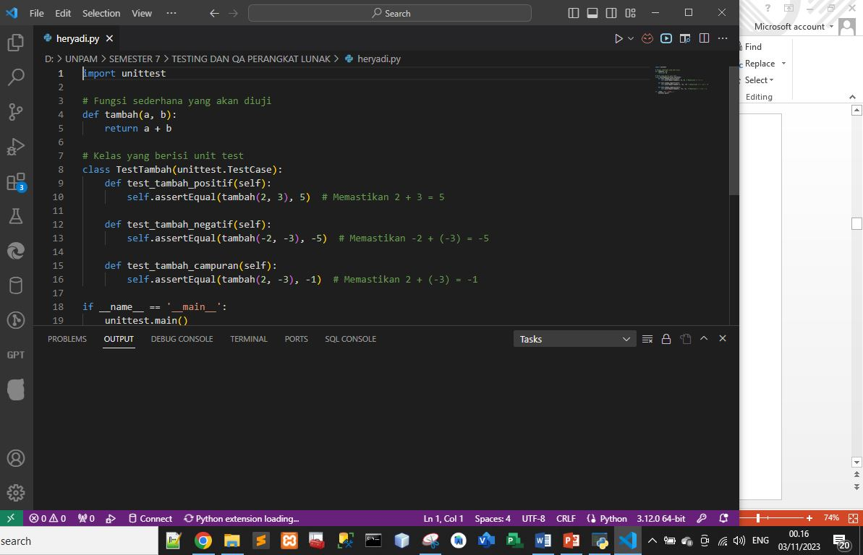
Contoh Implementasi dalam Python (Unit Test)
Berikut adalah contoh implementasi unit test sederhana dalam Python menggunakan modul unittest:

Slide 9
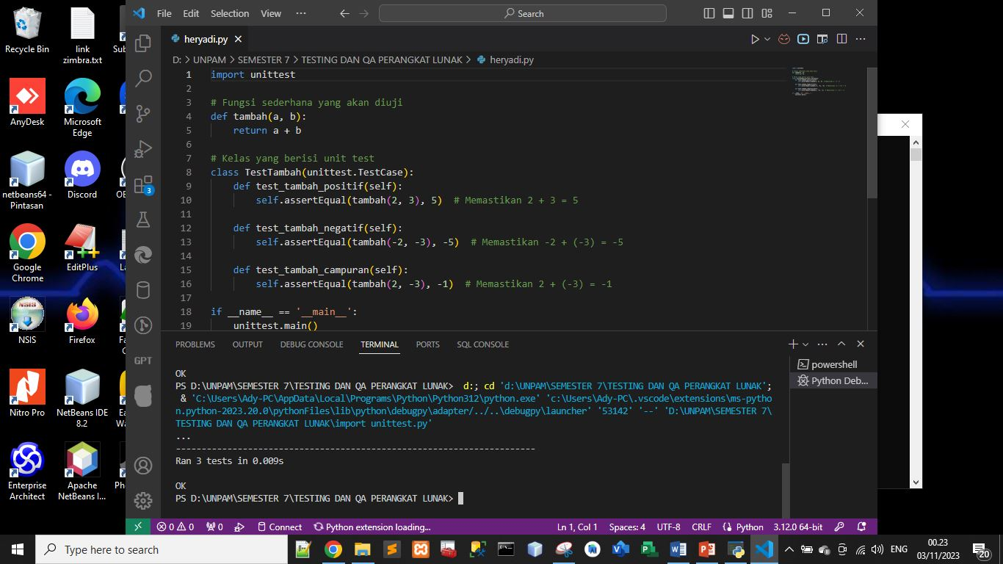
Contoh Hasil Unit Test
Hasil eksekusi unit test adalah gambaran dari apakah fungsi berperilaku sesuai yang diharapkan. Contoh hasil unit test biasanya mencakup informasi berikut:

Slide 10
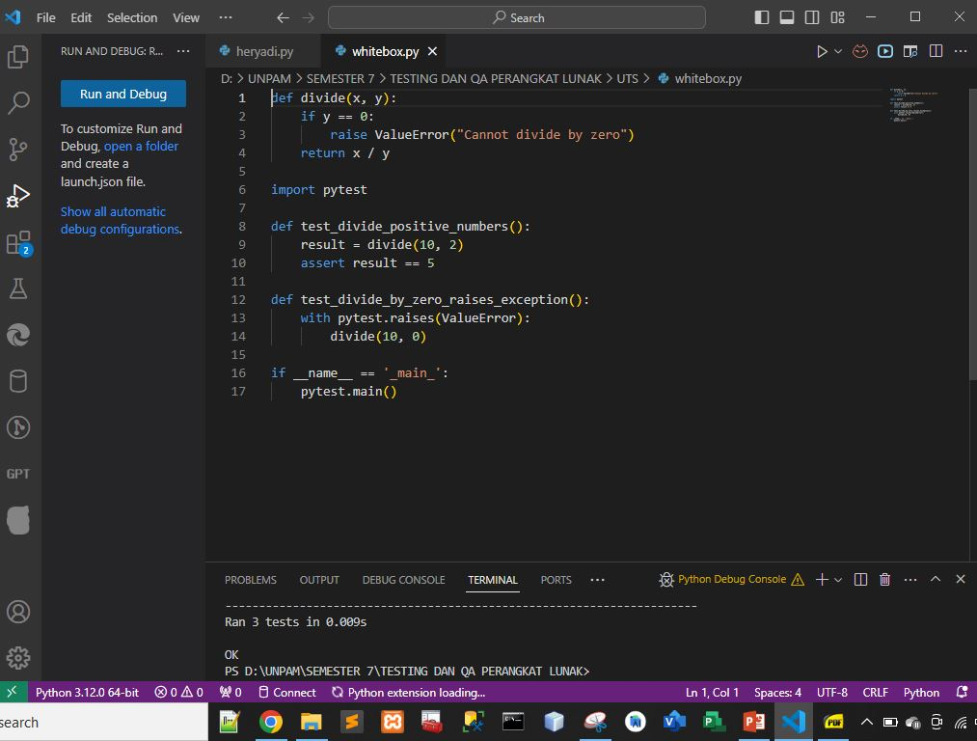
Contoh Hasil White Box
Hasil dari white box testing adalah laporan kesalahan, cakupan kode, hasil tes unit, dokumentasi, dan ringkasan yang membantu mengidentifikasi masalah dalam kode dan memastikan kepatuhan terhadap persyaratan.

Slide 11
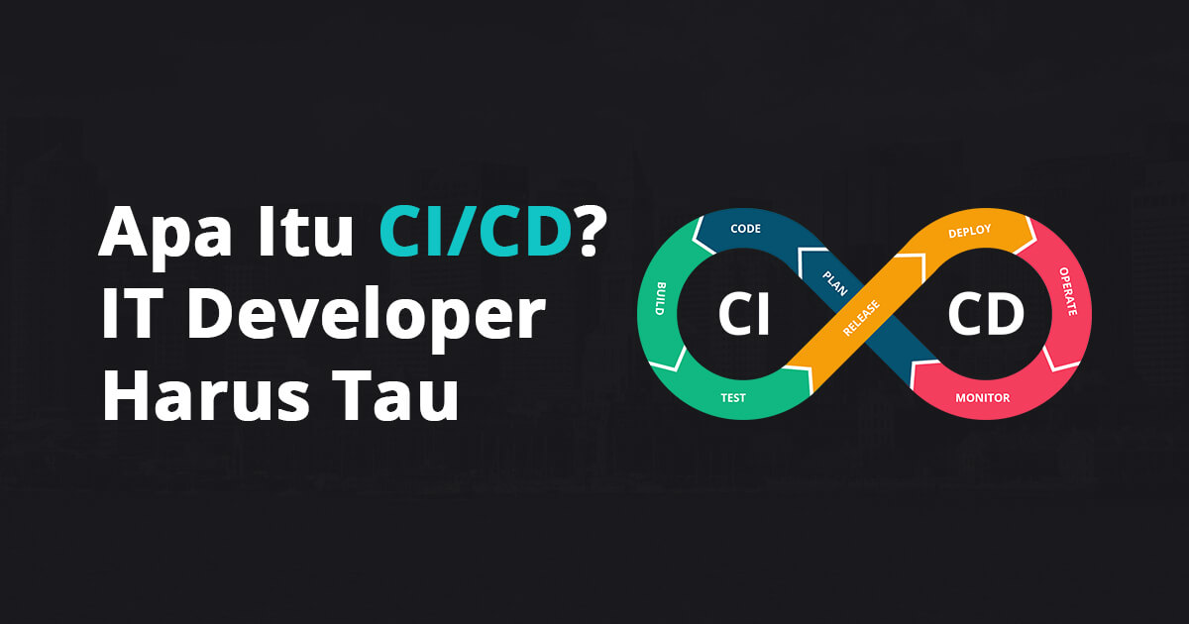
Continuous Integration (CI) dan Continuous Deployment (CD)
CI & CD adalah praktik pengembangan perangkat lunak yang penting. Mereka membantu otomatisasi pengujian, penggabungan kode, dan implementasi perubahan dalam lingkungan produksi.

Slide 12
Langkah-langkah Konfigurasi CI/CD:
Berikut contoh langkah-langkah konfigurasi CI/CD untuk proyek Python dengan bantuan layanan seperti Jenkins atau GitLab CI/CD:
1. Persiapan Kode
2. Pilih Layanan CI/CD
3. Konfigurasi Lingkungan
4. Buat Berkas Konfigurasi
5. Pengujian Unit

Slide 13

Referensi
https://docs.python.org/3/library/unittest.html
https://www.dicoding.com/blog/white-box-testing/
https://www.codepolitan.com/blog/mengenal-unit-testing-dengan-python-596da4e55cd01/
THANK YOU

